Slide 1

Edu-Bot
Kieran Marriott
Gido ten Kate
Bram van Gils
Caitlin Bongers (R.I.P.)
Thijs Spapens (R.I.P.)

Slide 2
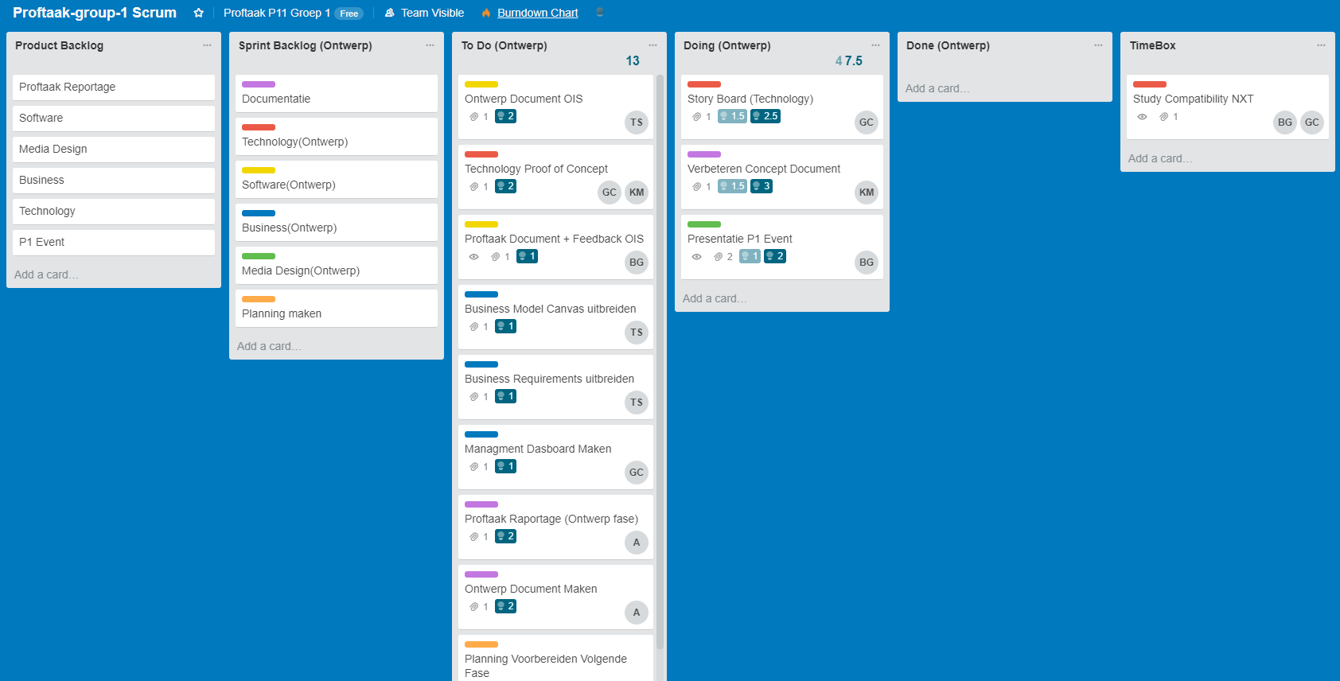
Verbeterde Planning

Slide 3
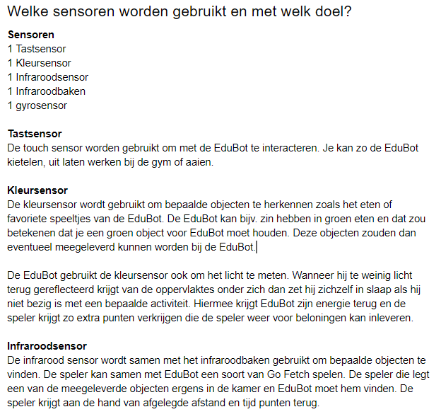

Slide 4
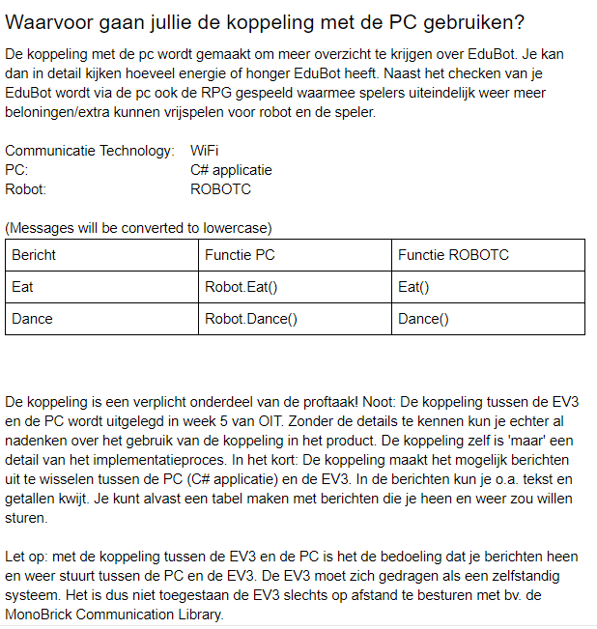

Slide 5
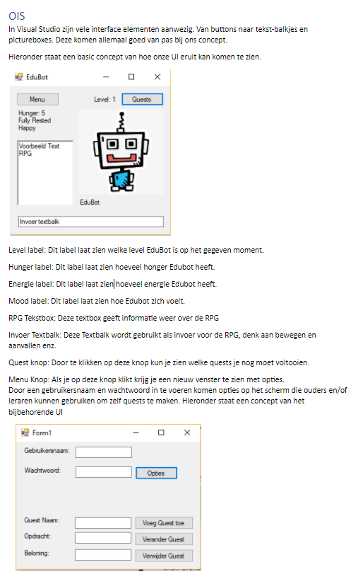

Concept Verbeterd

